Slide 1
Ch.4. Hadoop系统安装运行 与程序开发
深入理解大数据-大数据处理与编程实践
南京大学计算机科学与技术系
主讲人：黄宜华，顾荣
鸣谢：本课程得到Google (北京）与Intel公司
中国大学合作部精品课程计划资助

Slide 2
Ch.4. Hadoop系统安装运行与程序开发
1.单机Hadoop系统安装基本步骤
2.集群Hadoop系统安装基本步骤
3.Hadoop集群远程作业提交与执行
4.Hadoop MapReduce程序开发
5.实验1：安装单机Hadoop系统与WordCount词频统计

Slide 3
Hadoop系统运行的软件环境
Linux操作系统
如RHELS 7.0 (Red Hat Enterprise Linux Server 7.0)
直接安装Linux
Window下安装Linux虚拟机
SSH（Secure Shell）
主要用于远程管理Hadoop节点以及Hadoop节点间的安全共享访问
Java
如Java1.7

Slide 4
Hadoop系统的安装方式
单机方式
在一台运行Linux或Windows下虚拟Linux的单机上安装运行Hadoop系统
单机伪分布方式
在一台运行Linux或Window下虚拟Linux的单机上，用伪分布方式，用不同的java进程模拟分布运行中的NameNode、DataNode、JobTracker、TaskTracker等各类节点
集群分布模式
在一个真实的集群环境下安装运行Hadoop系统，集群的每个节点可以运行Linux或Window下的虚拟Linux。
单机和伪分布模式下编写调试完成的程序不需修改即可在真实的分布式Hadoop集群下运行（但通常需要修改配置）

Slide 5
1.单机Hadoop系统安装基本步骤
基本安装步骤
安装JDK
下载安装Hadoop
配置SSH
配置Hadoop的环境
格式化HDFS文件系统
启动Hadoop环境
运行程序测试
查看集群状态

Slide 6
单机Hadoop系统基本安装步骤
单机和单机伪分布方式安装过程
1. 单机操作系统安装
在单机上安装Linux或Window下虚拟Linux，假设安装后机器名为Siler
2. 安装SSH
如果安装RHELS 7.0 , 确保软件安装时把SSH选上；如果安装Linux时没有安装SSH，则需要另行安装SSH
3. 安装Java
下载和安装Java，例如，将java安装在/usr/java目录下

Slide 7
单机Hadoop系统基本安装步骤
单机和单机伪分布方式安装过程
4. 创建用户
为Hadoop创建一个专门的用户组如hadoop-user，然后在该用户组下创建Hadoop用户。可在安装系统的时候创建，也可以在安装好之后用如下命令创建：
[root@Siler ~]# groupadd hadoop-user
[root@Siler ~]# useradd -g hadoop_user -d /home/hadoop hadoop
“hadoop”是所创建的用户名, -d指明“ hadoop”用户的home目录是/home/hadoop ）
[root@Siler ~]# passwd hadoop [给用户hadoop设置口令]

Slide 8
单机Hadoop系统基本安装步骤
单机和单机伪分布方式安装过程
5. 解压安装Hadoop
到Hadoop官网下载hadoop
建立安装目录
[hadoop@Siler ~] mkdir ~/hadoop_installs
把hadoop-2.7.1.tar.gz放在这里，然后解压：
[hadoop@Siler hadoop_installs]$ tar –zxvf hadoop-2.7.1.tar.gz

Slide 9
单机Hadoop系统基本安装步骤
单机和单机伪分布方式安装过程
Hadoop版本信息
根据Apache Hadoop官方提供的release，目前有以下版本可下载：
2.5.x ：hadoop-2.5.0/， hadoop-2.5.1/ ， hadoop-2.5.2/
2.6.x：hadoop-2.6.0/，hadoop-2.6.1/，hadoop-2.6.2/，hadoop-2.6.3/
2.7.x：hadoop-2.7.1/，hadoop-2.7.2/, hadoop-2.7.3/
其中2.7.1 是稳定版本，发布于2015年7月6日，官方的说明是：“It is stable and includes new developer and user-facing incompatibilities, features, and major improvements.”。
到2016年9月3日，在2.7.3 的基础上发布了hadoop-3.0.0-alpha1
http://hadoop.apache.org/docs/r3.0.0-alpha1/hadoop-project-dist/hadoop-common/release/3.0.0-alpha1/RELEASENOTES.3.0.0-alpha1.html
3.0.0版本(alpha)：hadoop-3.0.0-alpha1/，hadoop-3.0.0-alpha2/
目前我们开课及对外提供服务的Hadoop 集群是2.7.1版本的
Hadoop-2.7.x 的API是一致的 课程中可以参考
http://hadoop.apache.org/docs/r2.7.1/api/index.html
或者参考所下载的Hadoop包中share/doc文件夹下的内容

Slide 10
单机Hadoop系统基本安装步骤
单机和单机伪分布方式安装过程
6. 配置环境变量
进入到“hadoop”用户下
[root@Siler ~]# su – hadoop [注意中间的”-”不要丢]
[hadoop@Siler ~]$
编辑~/.bash_profile文件(用vi 或gedit)
vi ~/.bash_profile
设置如下环境变量：
PATH=$PATH:$HOME/bin
export JAVA_HOME=/usr/java/java-1.7
export HADOOP_HOME=/home/hadoop/hadoop_installs/hadoop-2.7.1
export PATH=$JAVA_HOME/bin:$HADOOP_HOME/bin:$PATH
export CLASSPATH=$JAVA_HOME/lib:.

Slide 11
单机Hadoop系统基本安装步骤
单机和单机伪分布方式安装过程
7. 免密码SSH访问配置
在伪分布模式下(集群分布模式更需要这个设置过程)，为了实现免密码SSH登陆连接，需要进行相应的配置。方式是创建一个认证文件，然后用public key实现免密码的登录连接。过程如下：
执行命令产生认证文件
[hadoop@Siler ~]$ ssh -keygen -t rsa -P ""
一直敲回车，然后将在/home/hadoop/.ssh目录下生成id_rsa认证文件
将该文件复制到名为authorized_keys的文件
[hadoop@Siler ~] cat ~/.ssh/id_rsa.pub >> ~/.ssh/authorized_keys
然后测试一下看看能不能登录:
[hadoop@Siler ~] ssh localhost

Slide 12
单机Hadoop系统基本安装步骤
单机和单机伪分布方式安装过程
什么是SSH？
SSH(Secure Shell)，是建立在应用层和传输层基础上的安全协议。
传统的网络服务程序，如FTP、POP和Telnet本质上都是不安全的；它们在网络上用明文传送数据、用户帐号和用户口令，很容易受到中间人（man-in-the-middle）攻击方式的攻击。
而SSH是目前较为可靠的、专为远程登录会话和其他网络服务提供安全性的协议。利用SSH协议可以有效防止远程管理过程中的信息泄露问题。通过SSH可以对所有传输的数据进行加密，也能够防止DNS欺骗和IP欺骗。
SSH另一项优点是其传输的数据是经过压缩的，所以可以加快传输的速度。SSH有很多功能，它既可以代替Telnet，又可以为FTP、POP、PPP提供一个安全的登陆会话“通道”。
Hadoop使用SSH保证在远程管理Hadoop节点和节点间用户共享访问时的安全性。

Slide 13
单机Hadoop系统基本安装步骤
单机和单机伪分布方式安装过程
8. 修改hadoop配置文件
Hadoop的配置文件存放在hadoop安装目录下的etc/hadoop目录中，主要有以下几个配置文件要修改：
hadoop-env.sh：Hadoop环境变量设置
core-site.xml：主要完成NameNode的IP和端口设置
hdfs-site.xml：主要完成HDFS的数据块副本等参数设置
yarn-site.xml ：完成ResourceManager的主机名和服务等配置
mapred-site.xml：主要完成mapreduce framework设置和jobhistory
server的设置
slaves：完成Slaves节点IP设置

Slide 14
单机Hadoop系统基本安装步骤
单机和单机伪分布方式安装过程
9.格式化NameNode
执行Hadoop的bin文件夹中的格式化命令：
[hadoop@Siler ~]$ hadoop namenode -format
如果格式化成功，会返回一堆有关NameNode的启动信息，其中会有一句“…. has been successfully formatted.”

Slide 15
单机Hadoop系统基本安装步骤
单机和单机伪分布方式安装过程
10. 启动HDFS和MapReduce
执行以下命令启动HDFS和MapReduce
[hadoop@Siler ~]$ start-all.sh
用JPS命令检查一下是否正常启动：
[hadoop@Siler ~]$ jps
显示以下各进程信息则说明HDFS和MapReduce都已正常启动：
4706 ResourceManager
4582 SecondaryNameNode
4278 NameNode
4413 DataNode
4853 NodeManager
4889 Jps
11. 停止HDFS和MapReduce
执行以下命令启动HDFS和MapReduce
[hadoop@Siler~]$ stop-all.sh

Slide 16
单机Hadoop系统基本安装步骤
单机和单机伪分布方式安装过程
12. 运行测试
在Linux文件系统下（如/root/test)创建两个文本数据文件:
file1.txt：hello hadoop hello world
file2.txt： goodbye hadoop
将文件复制到HDFS文件系统中：
[hadoop@Siler ~]$ hadoop dfs –copyFromLocal /root/test test-in
test-in是在HDFS中建立的一个数据数据目录
运行hadoop安装包中自带的WordCount程序进行测试：
[hadoop@Siler ~]$ hadoop jar hadoop-mapreduce-examples-2.7.1.jar
wordcount test-in test-out
其中test-out只能由程序创建，不能事先存在,hadoop-mapreduce-examples-2.7.1.jar在${HADDOP_HOME}/share/hadoop/mapreduce下

Slide 17
2. 集群Hadoop系统基本安装步骤
集群分布方式安装过程
1. 操作系统安装
在每个节点上安装Linux或Window下虚拟Linux，假设安装后机器名为Master。
2. 安装SSH
如果安装RHELS 7.0 , 确保软件安装时把SSH选上；如果安装Linux时没有安装SSH，则需要另行安装SSH
3. 安装Java
下载和安装Java，将java安装在/usr/java目录下

Slide 18
集群Hadoop系统基本安装步骤
集群分布方式安装过程
4. 创建用户
为Hadoop创建一个专门的用户组如hadoop-user，然后在该用户组下创建Hadoop用户。可在安装系统的时候创建，也可以在安装好之后用如下命令创建：
[root@ Master ~]# groupadd hadoop-user
[root@ Master ~]# useradd -g hadoop_user -d /home/hadoop hadoop
“hadoop”是所创建的用户名, -d指明“ hadoop”用户的home目录是/home/hadoop ）
[root@ Master ~]# passwd hadoop [给用户hadoop设置口令]
1). 在真实集群分布模式下，要求每个节点使用相同的用户名，比如，可以使用“hadoop”作为所有节点上统一的用户名。
2). 并且要求在所有节点上安装的hadoop系统具有完全一致的目录结构。

Slide 19
集群Hadoop系统基本安装步骤
集群分布方式安装过程
5. 在主节点上解压安装Hadoop
到Hadoop官网下载hadoop
建立安装目录
[hadoop@ Master ~] mkdir ~/hadoop_installs
把hadoop-2.7.1.tar.gz放在这里，然后解压：
[hadoop@ Master hadoop_installs]$ tar –zxvf hadoop-2.7.1.tar.gz
注：这个过程仅需在主节点上完成，然后安装好的Hadoop系统可被复制到所有从节点

Slide 20
集群Hadoop系统基本安装步骤
集群分布方式安装过程
6. 配置环境变量(每个节点都必须做）
进入到“hadoop”用户下
[root@Siler ~]# su – hadoop [注意中间的”-”不要丢]
[hadoop@Siler ~]$
编辑~/.bash_profile文件(用vi 或gedit)
vi ~/.bash_profile
设置如下环境变量：
PATH=$PATH:$HOME/bin
export JAVA_HOME=/usr/java/java-1.7
export HADOOP_HOME=/home/hadoop/hadoop_installs/hadoop-2.7.1
export PATH=$JAVA_HOME/bin:$HADOOP_HOME/bin:$PATH
export CLASSPATH=$JAVA_HOME/lib:.

Slide 21
集群Hadoop系统基本安装步骤
集群分布方式安装过程
7. 免密码SSH访问配置
在真实集群分布模式下更需要这个设置过程，为了实现节点间相互的免密码SSH访问，需要进行相应的配置。方式是创建一个认证文件，然后用public key实现免密码的登录连接。过程如下：
执行命令产生认证文件
[hadoop@ Master ~]$ ssh -keygen -t rsa -P ""
敲回车,然后将在/home/hadoop/.ssh目录下生成id_rsa认证文件
将该文件复制为名为authorized_keys的文件
[hadoop@ Master ~]$ cat ~/.ssh/id_rsa.pub >> ~/.ssh/authorized_keys
将authorized_keys文件复制到所有节点上
[hadoop@Master ~]$ scp authorized_keys
[从节点主机名或IP]:/home/hadoop/.ssh

Slide 22
集群Hadoop系统基本安装步骤
集群分布方式安装过程
8.在主节点上修改hadoop配置文件
Hadoop的配置文件存放在hadoop安装目录下的etc/hadoop目录中，主要有以下几个配置文件要修改：
hadoop-env.sh：Hadoop环境变量设置
core-site.xml：主要完成NameNode的IP和端口设置
hdfs-site.xml：主要完成HDFS的数据块副本等参数设置
yarn-site.xml ：完成ResouceManager的主机名和服务等配置
mapred-site.xml：主要完成mapreduce framework设置和jobhistory
server的设置
slaves：完成Slaves节点IP设置
注：这个过程仅需在主节点上进行，然后将随着主机上安装好的Hadoop目录一起复制到所有从节点

Slide 23
集群Hadoop系统基本安装步骤
集群分布方式安装过程
8.在主节点上修改hadoop配置文件
slaves：列出所有从节点的主机名
在NameNode和DataNode节点上进行主机名和IP解析配置
修改每台机器的/etc/hosts设置：
若为NameNode，则需要在hosts文件中添加集群中所有节点的IP地址及其对应的主机名
若为DataNode，则只需要在文件中添加本机和NameNode的IP地址及对应的主机名

Slide 24
集群Hadoop系统基本安装步骤
集群分布方式安装过程
9.复制Hadoop系统
将在主节点安装好的Hadoop系统目录复制到每一个从节点上：
[hadoop@ Master ~]$ scp -r /home/hadoop/hadoop-installs
[从节点主机名或IP]:/home/hadoop/
这样可以避免对每一个从节点重复进行Hadoop系统安装。

Slide 25
集群Hadoop系统基本安装步骤
集群分布方式安装过程
10.格式化NameNode
执行Hadoop的bin文件夹中的格式化命令：
[hadoop@ Master ~]$ hadoop namenode -format
如果格式化成功，会返回一堆有关NameNode的启动信息，其中会有一句“…. has been successfully formatted.”
警告：在已经安装好或部署运行的生产系统中，千万不能
随意执行此格式化命令，否则将永久性删除HDFS文
件系统中的全部有效数据！

Slide 26
集群Hadoop系统基本安装步骤
集群分布方式安装过程
11. 启动HDFS和MapReduce
执行以下命令启动HDFS和MapReduce
[hadoop@ Master ~]$ start-all.sh
用JPS命令检查一下是否正常启动：
[hadoop@ Master ~]$ jps
显示以下各进程信息则说明HDFS和MapReduce都已正常启动：
4706 ResourceManager
4582 SecondaryNameNode
4278 NameNode
4413 DataNode
4853 NodeManager
4889 Jps
12. 停止HDFS和MapReduce
执行以下命令启动HDFS和MapReduce
[hadoop@ Master ~]$ stop-all.sh

Slide 27
集群Hadoop系统基本安装步骤
集群分布方式安装过程
13. 运行测试
在Linux文件系统下（如/root/test)创建两个文本数据文件:
file1.txt：hello hadoop hello world
file2.txt：goodbye hadoop
将文件复制到HDFS文件系统中：
[hadoop@ Master ~]$ hadoop dfs –copyFromLocal /root/test test-in
test-in是在HDFS中建立的一个数据数据目录
运行hadoop安装包中自带的WorldCount程序进行测试：
[hadoop@ Master ~]$ hadoop jar hadoop-2.7.1-examples.jar
wordcount test-in test-out
其中test-out只能由程序创建，不能事先存在, hadoop-mapreduce-examples-2.7.1.jar在${HADDOP_HOME}/share/hadoop/mapreduce下

Slide 28
3. Hadoop集群远程作业提交与执行
程序开发与提交作业基本过程

Slide 29
Hadoop集群远程作业提交与执行
集群分布方式下远程提交作业
1. 本地完成程序编写和调试
在自己本地安装了单机或伪分布Hadoop系统的机器上，完成程序编写和调试
2.创建用户账户
为了能访问Hadoop集群提交作业，需要为每个程序用户创建一个账户，获取用户名、密码等信息。

Slide 30
Hadoop集群远程作业提交与执行
集群分布方式下远程提交作业
3.将数据和程序传送到Hadoop集群
准备好数据和程序目录
例如：
me@local:~/workspace$ ls -R wordcount
wordcount:
wordcount.jar
wordcount/files: file01.txt file02.txt
用scp命令传送至Hadoop平台主机上：
me@local:~/workspace$ scp -r wordcount
username@Master :workspace/wordcount
username@ Master‘s password: [在此输入您的密码]

Slide 31
Hadoop集群远程作业提交与执行
集群分布方式下远程提交作业
4.用SSH命令远程登录到Hadoop集群
me@local:~/workspace$ ssh username@Master
username@Master's password: [在此输入您的密码]
5.将数据复制到HDFS中
进入到程序包所在目录：
username@Master:~$ cd workspace/wordcount
username@Master:~/workspace/wordcount$ ls
files wordcount.jar
用hadoop dfs –put命令将数据从Linux文件系统中复制到HDFS：
username@Master:~/workspace/wordcount$ hadoop dfs -put files test-in

Slide 32
Hadoop集群远程作业提交与执行
集群分布方式下远程提交作业
6.用hadoop jar命令向Hadoop提交计算作业
username@Master:~/workspace/wordcount$
hadoop jar wordcount.jar test-in test-out
这里的test-in为被统计的文本文件的目录，test-out为指定的输出结果的目录，注意test-out目录事先不能存在，若存在需要先删除。

Slide 33
Hadoop集群远程作业提交与执行
集群分布方式下远程提交作业
7. 查看运行结果
查看test-out目录，统计结果被输出到文件test-out/part-r-00000中
username@Master:~/workspace/wordcount$ hadoop dfs -ls test-out
Found 2 items
drwxr-xr-x - hadoopusr supergroup 0 2010-05-23 20:29 /user/hadoopusr/test-out/_SUCCESS
-rw-r--r-- 1 hadoopusr supergroup 35 2010-05-23 20:30 /user/hadoopusr/test-out/part-r-00000
查看计算结果
username@Master:~/workspace/wordcount$ hadoop dfs -cat test-out/part-r-00000
GoodBye 1
Hadoop 2
Hello 2
World 1
也可以把文件从HDFS中复制到Linux文件系统中查看
username@Master:~/workspace/wordcount$ hadoop dfs -get test-out/part-r-00000 test-out.txt
username@Master:~/workspace/wordcount$ vi test-out.txt
GoodBye 1
Hadoop 2
Hello 2
World 1

Slide 34
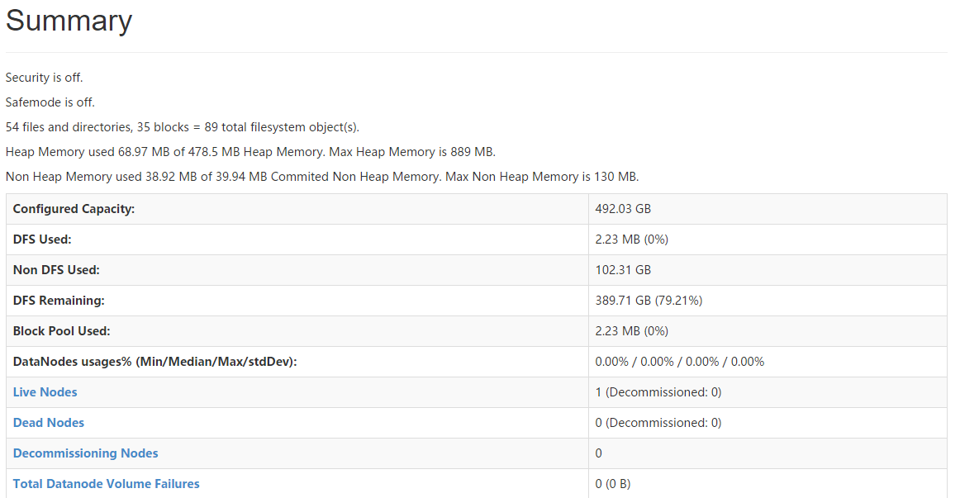
Hadoop集群远程作业提交与执行
集群分布方式下远程提交作业
8. 用Hadoop的Web界面查看Hadoop集群和作业状态
在浏览器中打开http:// NameNode节点IP:50070/. 可看到HDFS的基本信息

Slide 35
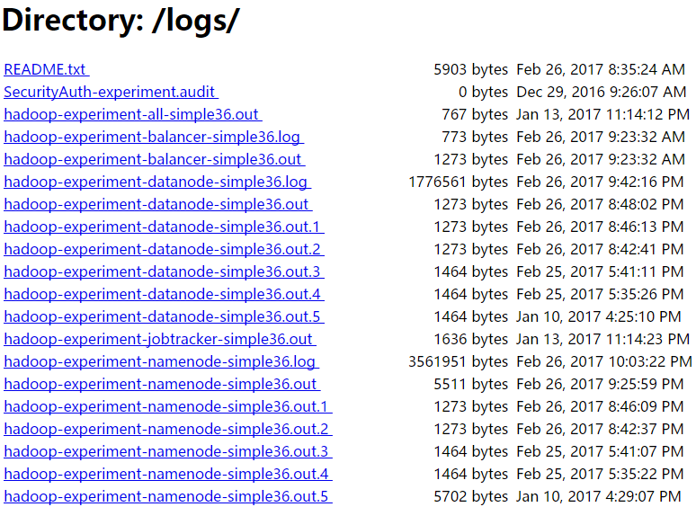
分布式Hadoop集群远程作业提交与执行
集群分布方式下远程提交作业
8. 用Hadoop的Web界面查看Hadoop集群和作业状态
打开页面中的Namenode Logs链接，可以查看到大量的日志文件，每个都可以打开查看其内容

Slide 36
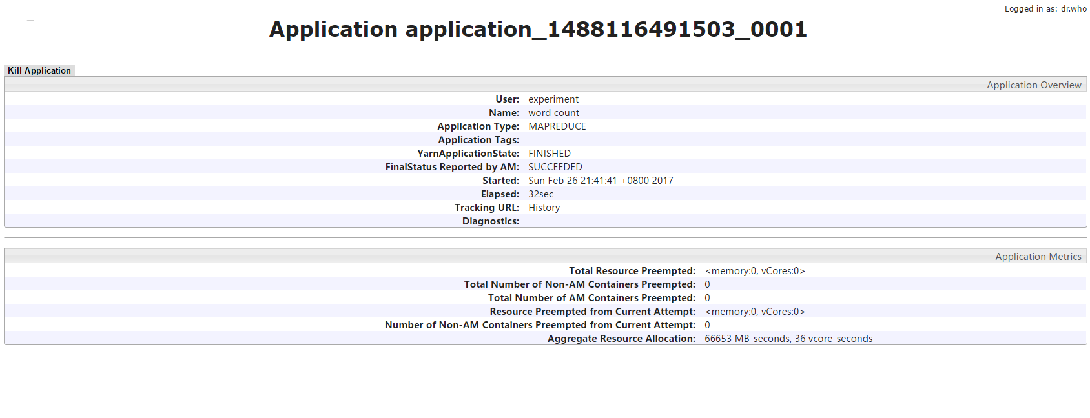
分布式Hadoop集群远程作业提交与执行
集群分布方式下远程提交作业
8.用Hadoop的Web界面查看Hadoop集群和作业状态
点击一个作业可以查看作业的详细信息

Slide 37
4. Hadoop MapReduce程序开发
开发环境与工具
在程序员本地的单机Hadoop系统上进行程序设计与调试，然后上载到Hadoop集群上运行。
IntelliJ IDEA开发环境
IntelliJ IDEA是一款非常流行的软件集成开发环境（IDE），可以提供对Java应用的编程开发所需要的完整工具平台。
IntelliJ IDEA官方网站： https://www.jetbrains.com/idea/
可以下载Linux版本的IntelliJ IDEA Community版开发包，并安装在本地的Linux系统中

Slide 38

Hadoop MapReduce程序开发
启动IntelliJ IDEA

Slide 39
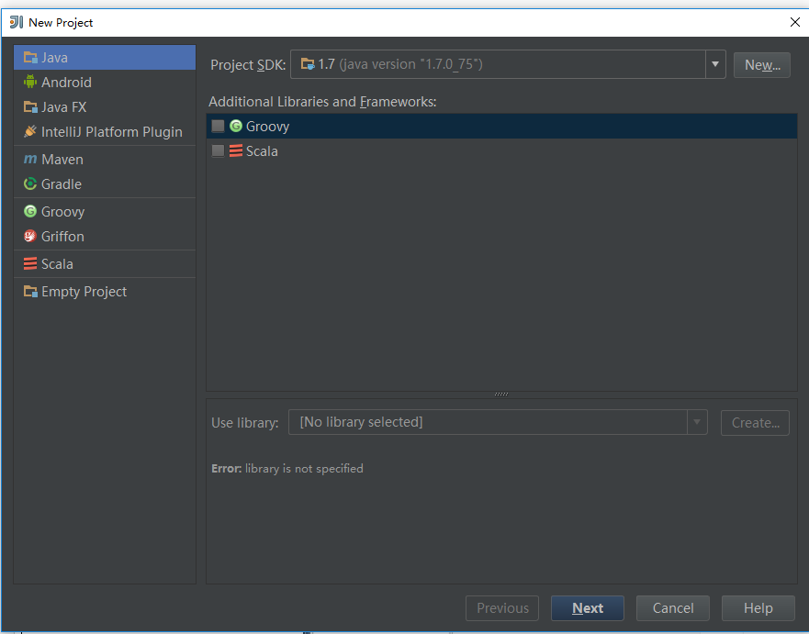
Hadoop MapReduce程序开发
创建Java Project

Slide 40
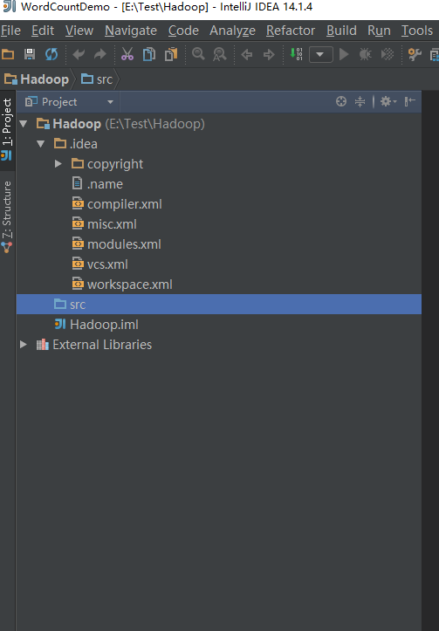
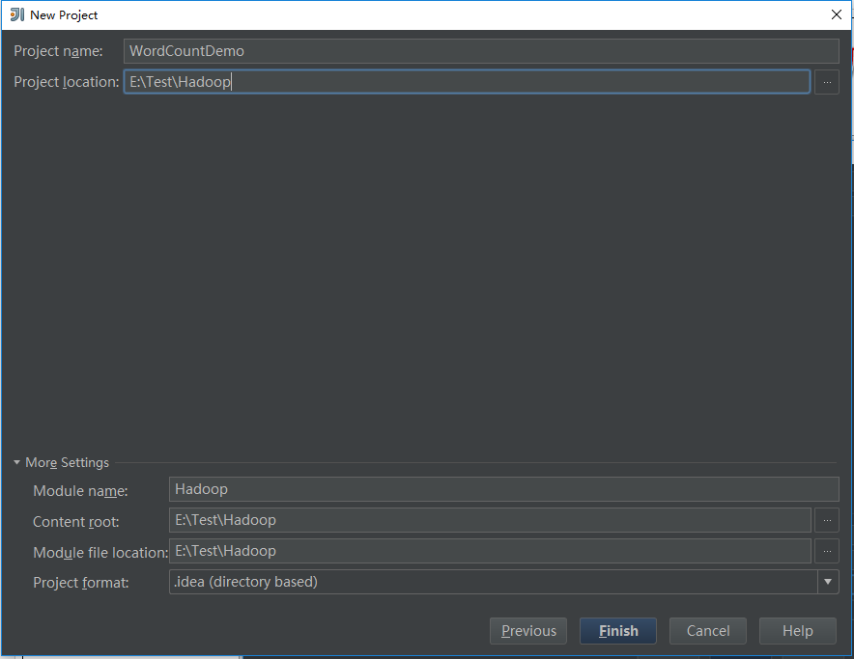
Hadoop MapReduce程序开发
创建Java Project

Slide 41
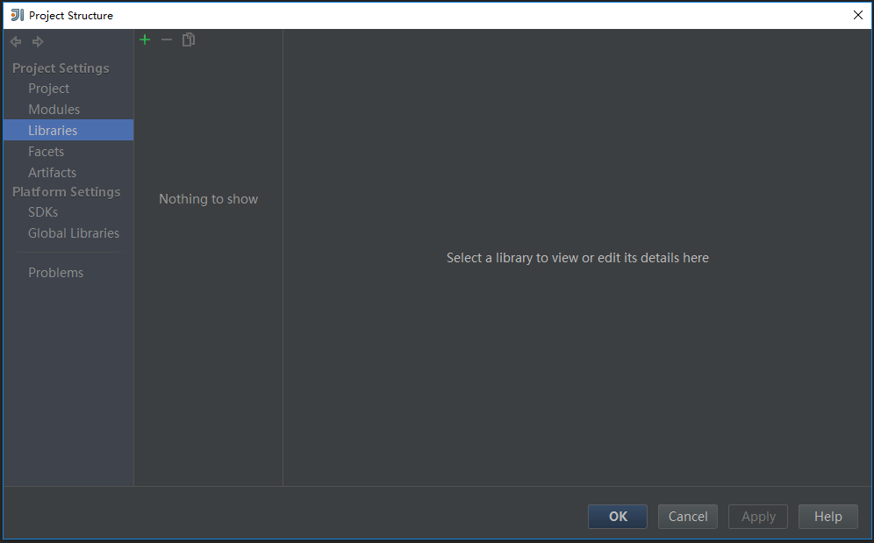
Hadoop MapReduce程序开发
配置Java Project
加入外部jar文件
进入工具栏菜单 File-》Project Stucture
加入hadoop-mapreduce-
client-core-2.7.1.jar
以及lib下所有的jar,
在${HADOOP_HOME}/
share/hadoop/mapreduce
目录下

Slide 42
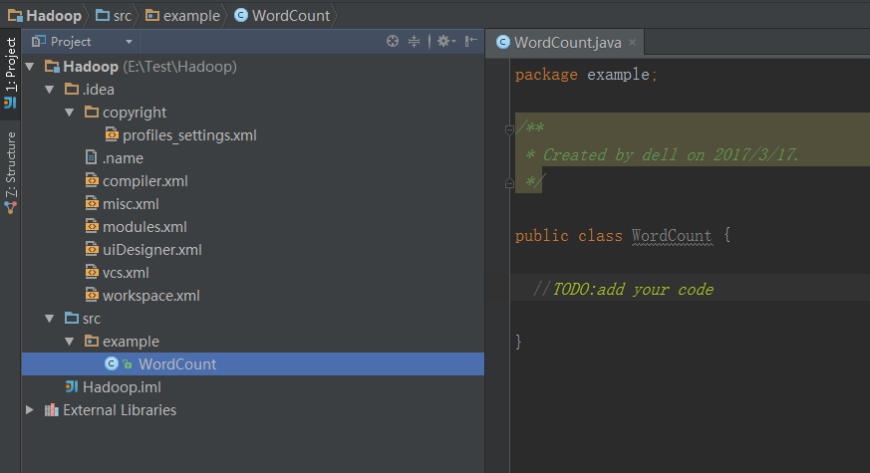
Hadoop MapReduce程序开发
编写程序代码
编写程序类代码
生成名为example
的package
生成example.
WordCount.java类

Slide 43
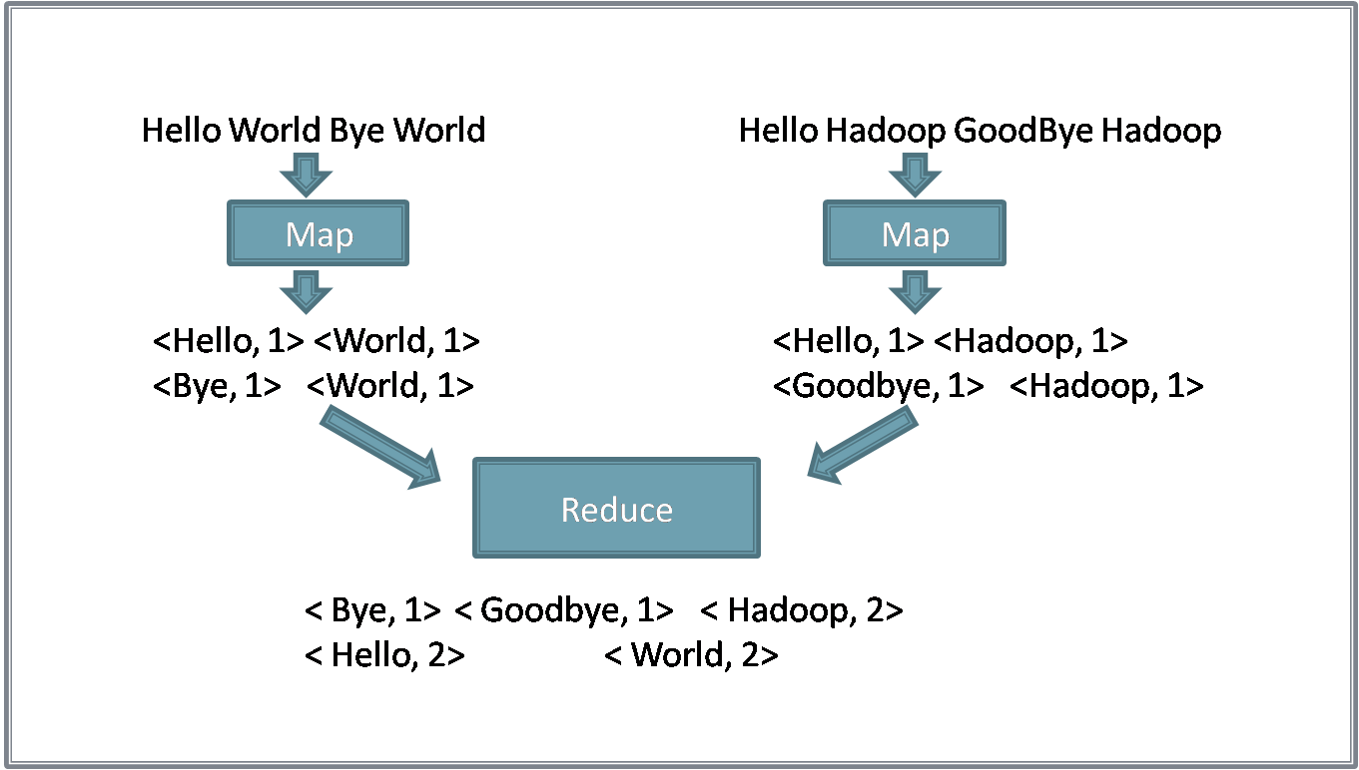
Hadoop MapReduce程序开发
WordCount编程示例
基本数据计算流程

Slide 44
Hadoop MapReduce程序开发
WordCount编程示例
编程实现
程序员主要的编码工作如下：
实现Map类
实现Reduce类
实现main函数（运行Job）

Slide 45
Hadoop MapReduce程序开发
WordCount编程示例
实现Map类
这个类实现 Mapper 接口中的 map 方法，输入参数中的 value 是文本文件中的一行，利用 StringTokenizer 将这个字符串拆成单词，然后通过context.write收集<key, value>对。
代码中 LongWritable, IntWritable, Text 均是 Hadoop 中实现的用于封装 Java 数据类型的类，这些类都能够被串行化从而便于在分布式环境中进行数据交换，可以将它们分别视为 long, int, String 的替代。

Slide 46
Hadoop MapReduce程序开发
WordCount编程示例
Map类代码
public static class TokenizerMapper //定义Map类实现字符串分解
extends Mapper<Object, Text, Text, IntWritable>
{
private final static IntWritable one = new IntWritable(1);
private Text word = new Text();
//实现map()函数
public void map(Object key, Text value, Context context)
throws IOException, InterruptedException
{ //将字符串拆解成单词
StringTokenizer itr = new StringTokenizer(value.toString());
while (itr.hasMoreTokens())
{ word.set(itr.nextToken()); //将分解后的一个单词写入word类
context.write(word, one); //收集<key, value>
}
}
}

Slide 47
Hadoop MapReduce程序开发
详细WordCount程序代码
实现Reduce类
这个类实现 Reducer 接口中的 reduce 方法, 输入参数中的
(key, values) 是由 Map 任务输出的中间结果，values 是一个
Iterator, 遍历这个 Iterator, 就可以得到属于同一个 key 的所有
value. 此处，key 是一个单词，value 是词频。只需要将所有的 value 相加，就可以得到这个单词的总的出现次数。

Slide 48
Hadoop MapReduce程序开发
详细WordCount程序代码
Reduce类代码
//定义Reduce类规约同一key的value
public static class IntSumReducer extends Reducer<Text,IntWritable,Text,IntWritable>
{
private IntWritable result = new IntWritable();
//实现reduce()函数
public void reduce(Text key, Iterable<IntWritable> values, Context context )
throws IOException, InterruptedException
{
int sum = 0;
//遍历迭代values，得到同一key的所有value
for (IntWritable val : values) { sum += val.get(); }
result.set(sum);
//产生输出对<key, value>
context.write(key, result);
}
}

Slide 49
Hadoop MapReduce程序开发
详细WordCount程序代码
实现main函数（运行Job）
在 Hadoop 中一次计算任务称之为一个 job, main函数主要负责新建一个Job对象并为之设定相应的Mapper和Reducer类，以及输入、输出路径等。

Slide 50
Hadoop MapReduce程序开发
详细WordCount程序代码
main函数代码
public static void main(String[] args) throws Exception
{ //为任务设定配置文件
Configuration conf = new Configuration();
//命令行参数
String[] otherArgs = new GenericOptionsParser(conf, args).getRemainingArgs();
if (otherArgs.length != 2)
{ System.err.println("Usage: wordcount <in> <out>");
System.exit(2);
}
Job job = Job.getInstance(conf, "word count");//新建一个用户定义的Job
job.setJarByClass(WordCount.class); //设置执行任务的jar
job.setMapperClass(TokenizerMapper.class); //设置Mapper类
job.setCombinerClass(IntSumReducer.class); //设置Combine类
job.setReducerClass(IntSumReducer.class); //设置Reducer类
job.setOutputKeyClass(Text.class); //设置job输出的key
//设置job输出的value
job.setOutputValueClass(IntWritable.class);
//设置输入文件的路径
FileInputFormat.addInputPath(job, new Path(otherArgs[0]));
//设置输出文件的路径
FileOutputFormat.setOutputPath(job, new Path(otherArgs[1]));
//提交任务并等待任务完成
System.exit(job.waitForCompletion(true) ? 0 : 1);
}

Slide 51
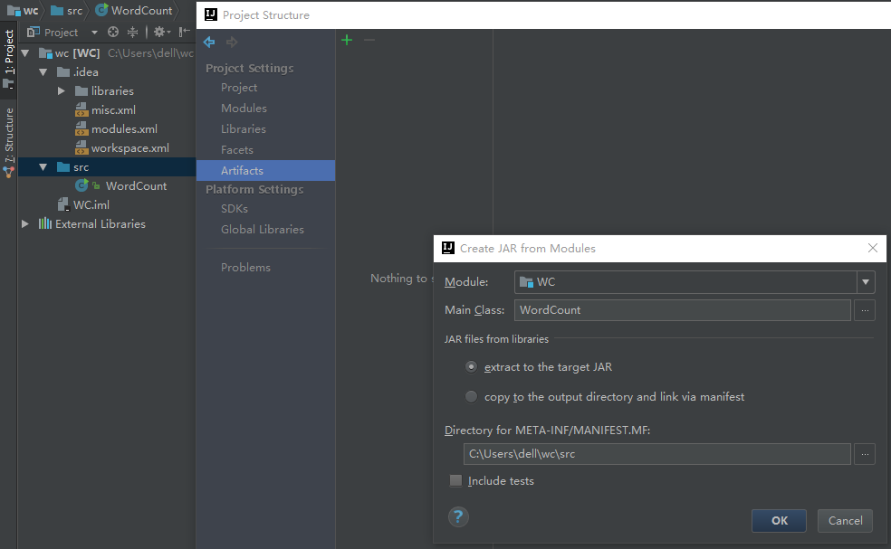
Hadoop MapReduce程序开发
编译源代码
完成编译
导出jar文件
导出WordCount
程序的jar打包文件

Slide 52
Hadoop MapReduce程序开发
本地运行调试
导出jar文件的时候可以指定一个主类MainClass，作为默认执行的一个类
将程序复制到本地Hadoop系统的执行目录，并准备一个小的测试数据，即可通过hadoop的安装包进行运行调试
bin/hadoop fs –mkdir input
bin/hadoop fs –put docs/*.html input
bin/hadoop jar example.jar wordcount input output

Slide 53
Hadoop MapReduce程序开发
远程作业提交
当需要用集群进行海量数据处理时，在本地程序调试正确运行后，可按照前述的远程作业提交步骤，将作业提交到远程hadoop集群上运行。

Slide 54
实验2：安装单机Hadoop系统与WordCount程序实验
实验内容与要求
1. 每人在自己本地电脑上正确安装和运行伪分布式Hadoop系统
安装操作手册和本课程课件请从MapReduce课程目录下载。
2. 安装完成后,自己寻找一组英文网页数据,在本机上运行Hadoop系统自带的WordCount可执行程序文件,并产生输出结果
3. 实验结果提交：要求书写一个实验报告，其中包括：
系统安装运行的情况
实验数据说明（下载的什么网页数据，多少个HTML或text文件)
程序运行后在Hadoop Web作业状态查看界面上的作业运行状态屏幕拷贝
实验输出结果开头部分的屏幕拷贝
实验体会
实验报告文件命名规则：MPLab1-学号-姓名.doc
实验完成时间：9月19日前完成并提交报告

Slide 55
后续实验安排
实验分组
自第三次实验开始，以小组形式完成后续实验，以及最后的课程设计。
可自由组合实验小组，每组2-4人
请各小组成立后，为在Hadoop集群上创建小组的访问账户，请将小组成员信息（姓名，学号，邮箱）发送给：
BigDataCourseNJU@126.com

Slide 56
Thanks！

